Slide 1

Segundo informe
rendición pública de cuentas
PÚBLICA

Slide 2
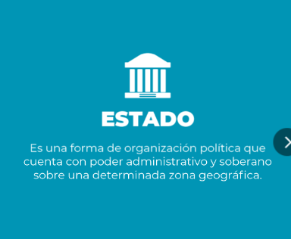
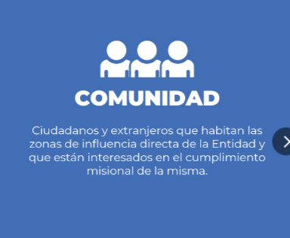
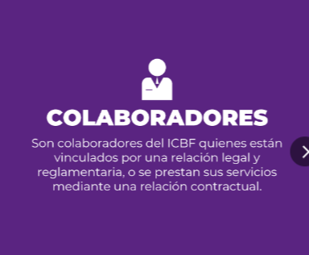
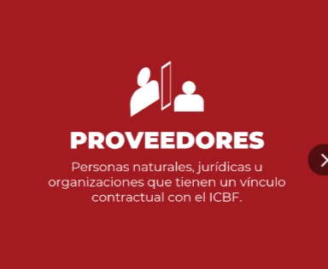
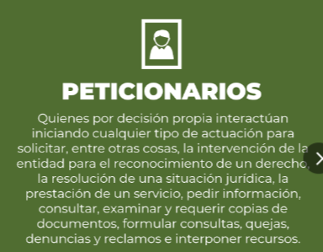
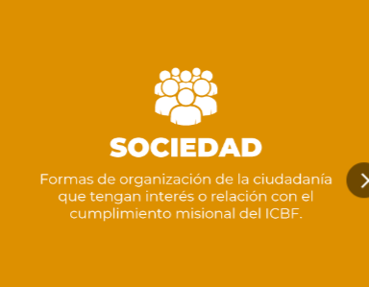
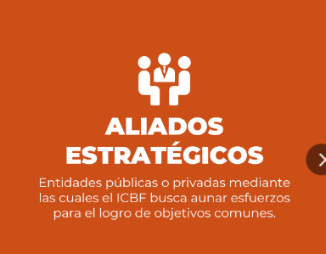
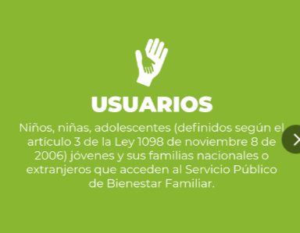
Partes interesadas
Rendición Pública de Cuentas y Mesas Públicas

Slide 3
estrategia
como vamos
Rendición Pública de Cuentas y Mesas Públicas 2.025
PÚBLICA

Slide 4





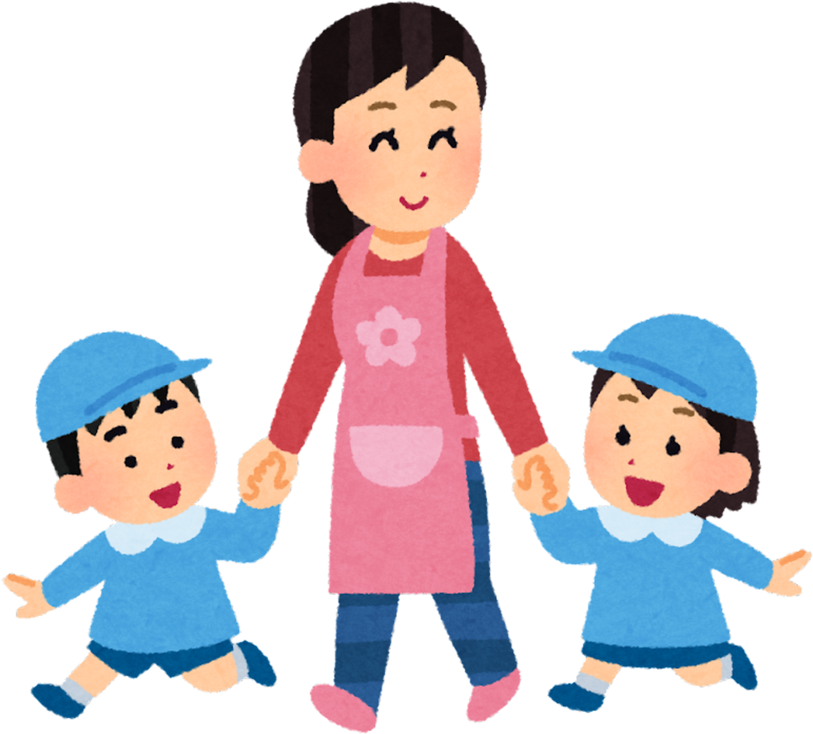
Rendición pública de cuentas
2025
Mesas públicas
33
Rendiciones de Cuentas
36
Compromisos cargados en SIMEI
9,476
asistentes
149,425 Respuestas en la Consulta previa
2 mixtas
3 virtuales
28 presenciales

Slide 5
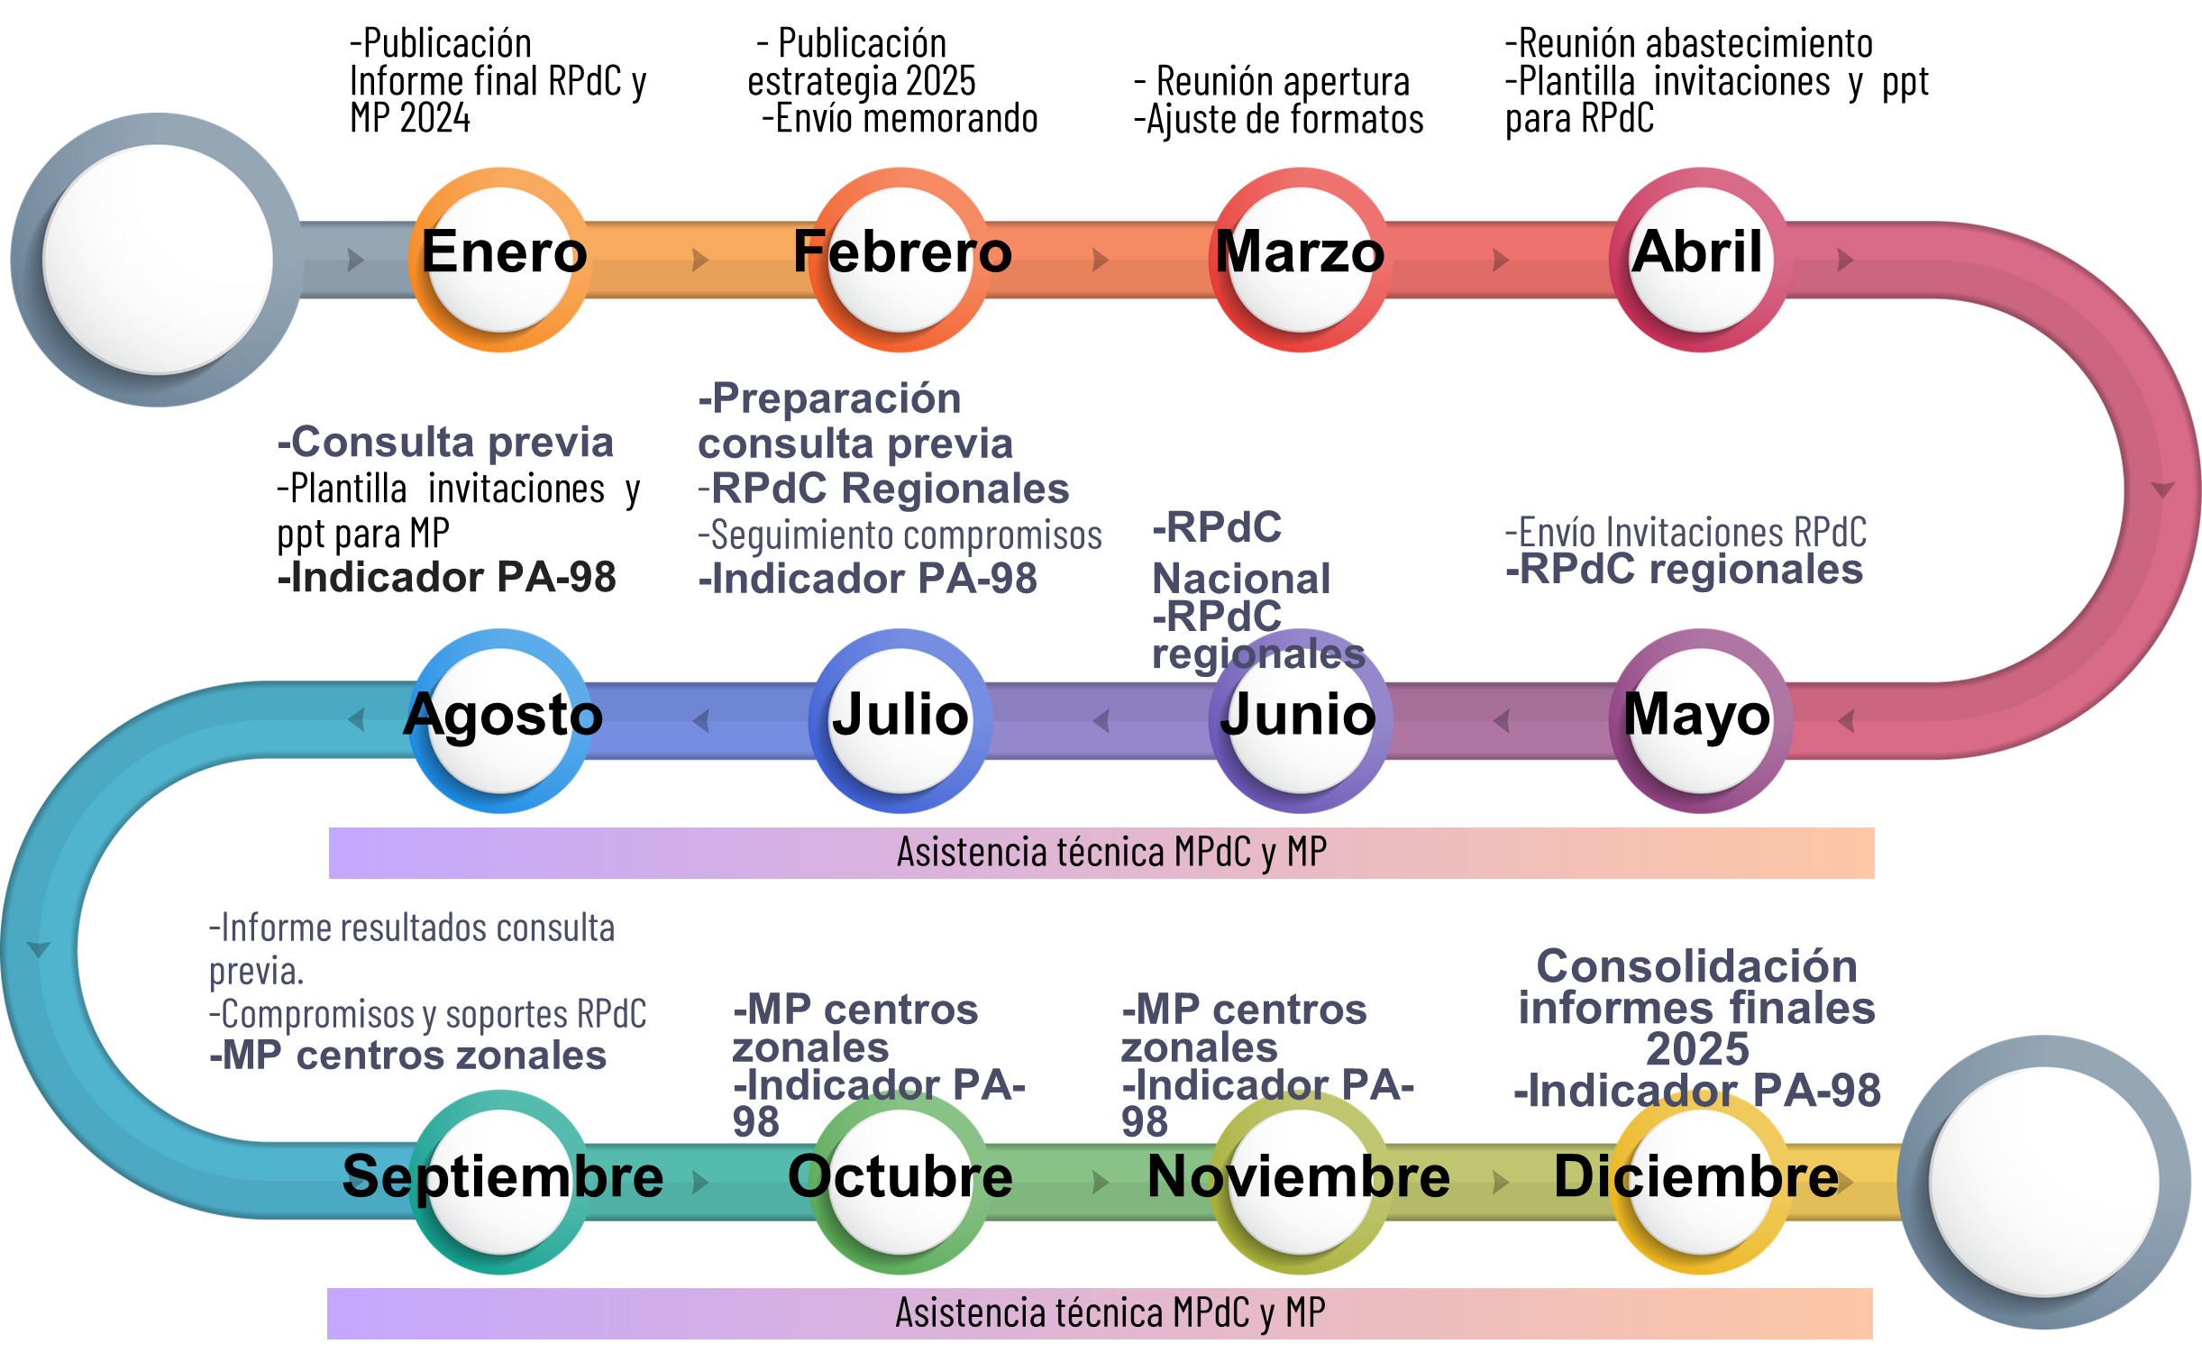
Cronograma

Slide 6
2025
Mesas públicas
consulta previa
históricos
--------------------
50,059 | 2020
45,110 | 2021
79,018 | 2022
92,492 | 2023
149,392 | 2024
149,425 | 2025

Slide 7
2025
Mesas públicas
consulta previa

Slide 8
2025
Mesas públicas
consulta previa
Tema consulta previa | Total
Acciones y estrategias de prevención de riesgos en la Infancia y la Adolescencia: Atrapasueños, Experiencias Comunitarias | 21.439
Acciones y estrategias para la prevención y atención de los riesgos y la desnutrición infantil: 1.000 días para cambiar el mundo, canastas alimentarias, unidades de búsqueda activa. | 37.183
Acompañamiento Familiar y Comunitario | 19.264
Adopciones | 1.631
Atención Integral Niños, Niñas de 0 a 5 Años: educación inicial | 39.307
Efectividad denuncia: Línea 141 | 1.409
Implementación del acuerdo de PAZ | 1.202
Otro, especifique su respuesta | 2.981
Servicios y estrategias para Adolescentes en conflicto con la ley | 2.456
Servicios y estrategias para el Restablecimiento de Derechos para la Infancia y la Adolescencia: Hogares sustitutos, Centros de Emergencia, Centros transitorios | 10.869
Tejiendo interculturalidad: garantía derechos de niños, niñas y adolescentes de comunidades étnicas | 5.922
Transparencia: Contratación y Lucha Contra la Corrupción | 3.704
Respuestas consulta previa | 149,425

Slide 9
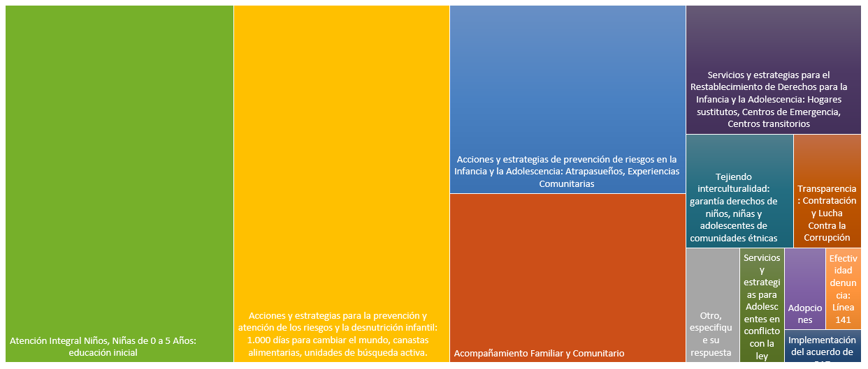
2025
Mesas públicas
consulta previa

Slide 10

Consulta previa Amazonas
Amazonas | CZ Leticia
Acciones y estrategias de prevención de riesgos en la Infancia y la Adolescencia: Atrapasueños, Experiencias Comunitarias | 10
Acciones y estrategias para la prevención y atención de los riesgos y la desnutrición infantil: 1.000 días para cambiar el mundo, canastas alimentarias, unidades de búsqueda activa. | 19
Acompañamiento Familiar y Comunitario | 21
Adopciones | 8
Atención Integral Niños, Niñas de 0 a 5 Años: educación inicial | 21
Efectividad denuncia: Línea 141 | 2
Implementación del acuerdo de PAZ | 1
Otro, especifique su respuesta | 0
Servicios y estrategias para Adolescentes en conflicto con la ley | 3
Servicios y estrategias para el Restablecimiento de Derechos para la Infancia y la Adolescencia: Hogares sustitutos, Centros de Emergencia, Centros transitorios | 16
Tejiendo interculturalidad: garantía derechos de niños, niñas y adolescentes de comunidades étnicas | 15
Transparencia: Contratación y Lucha Contra la Corrupción | 9
TOTAL | 125

Slide 11
Consulta previa Antioquia
Antioquia | CZ Aburra Norte | CZ Aburra Sur | CZ Bajo Cauca | CZ Floresta | CZ Integral Noroccidental
Acciones y estrategias de prevención de riesgos en la Infancia y la Adolescencia: Atrapasueños, Experiencias Comunitarias | 147 | 14 | 258 | 9 | 12
Acciones y estrategias para la prevención y atención de los riesgos y la desnutrición infantil: 1.000 días para cambiar el mundo, canastas alimentarias, unidades de búsqueda activa. | 196 | 23 | 347 | 4 | 19
Acompañamiento Familiar y Comunitario | 89 | 12 | 210 | 3 | 9
Adopciones | 14 | 5 | 9 | 2 | 8
Atención Integral Niños, Niñas de 0 a 5 Años: educación inicial | 197 | 9 | 425 | 4 | 18
Efectividad denuncia: Línea 141 | 6 | 0 | 3 | 3 | 2
Implementación del acuerdo de PAZ | 2 | 0 | 10 | 1 | 1
Otro, especifique su respuesta | 21 | 5 | 34 | 1 | 4
Servicios y estrategias para Adolescentes en conflicto con la ley | 8 | 1 | 22 | 33 | 0
Servicios y estrategias para el Restablecimiento de Derechos para la Infancia y la Adolescencia: Hogares sustitutos, Centros de Emergencia, Centros transitorios | 50 | 16 | 74 | 13 | 16
Tejiendo interculturalidad: garantía derechos de niños, niñas y adolescentes de comunidades étnicas | 24 | 4 | 45 | 1 | 2
Transparencia: Contratación y Lucha Contra la Corrupción | 18 | 6 | 25 | 3 | 1
TOTAL | 772 | 95 | 1462 | 77 | 92

Slide 12
Consulta previa Antioquia
Antioquia | CZ Integral Nororiental | CZ La Floresta | CZ La Meseta | CZ La Meseta | CZ Magdalena Medio
Acciones y estrategias de prevención de riesgos en la Infancia y la Adolescencia: Atrapasueños, Experiencias Comunitarias | 43 | 1 | 0 | 242 | 18
Acciones y estrategias para la prevención y atención de los riesgos y la desnutrición infantil: 1.000 días para cambiar el mundo, canastas alimentarias, unidades de búsqueda activa. | 30 | 0 | 1 | 335 | 18
Acompañamiento Familiar y Comunitario | 35 | 0 | 0 | 247 | 11
Adopciones | 7 | 0 | 0 | 11 | 2
Atención Integral Niños, Niñas de 0 a 5 Años: educación inicial | 28 | 0 | 0 | 473 | 28
Efectividad denuncia: Línea 141 | 5 | 0 | 0 | 2 | 0
Implementación del acuerdo de PAZ | 2 | 0 | 0 | 8 | 1
Otro, especifique su respuesta | 5 | 0 | 0 | 27 | 1
Servicios y estrategias para Adolescentes en conflicto con la ley | 3 | 0 | 0 | 8 | 2
Servicios y estrategias para el Restablecimiento de Derechos para la Infancia y la Adolescencia: Hogares sustitutos, Centros de Emergencia, Centros transitorios | 40 | 0 | 0 | 69 | 8
Tejiendo interculturalidad: garantía derechos de niños, niñas y adolescentes de comunidades étnicas | 5 | 0 | 0 | 48 | 3
Transparencia: Contratación y Lucha Contra la Corrupción | 5 | 0 | 0 | 22 | 5
TOTAL | 208 | 1 | 1 | 1492 | 97

Slide 13
Consulta previa Antioquia
Antioquia | CZ Occidente | CZ Occidente Medio | CZ Oriente | CZ Oriente Medio | CZ Penderisco
Acciones y estrategias de prevención de riesgos en la Infancia y la Adolescencia: Atrapasueños, Experiencias Comunitarias | 46 | 10 | 145 | 18 | 11
Acciones y estrategias para la prevención y atención de los riesgos y la desnutrición infantil: 1.000 días para cambiar el mundo, canastas alimentarias, unidades de búsqueda activa. | 60 | 18 | 187 | 21 | 17
Acompañamiento Familiar y Comunitario | 38 | 20 | 95 | 18 | 12
Adopciones | 2 | 1 | 10 | 1 | 1
Atención Integral Niños, Niñas de 0 a 5 Años: educación inicial | 75 | 27 | 233 | 34 | 33
Efectividad denuncia: Línea 141 | 5 | 0 | 7 | 1 | 2
Implementación del acuerdo de PAZ | 3 | 0 | 5 | 0 | 0
Otro, especifique su respuesta | 10 | 0 | 13 | 1 | 0
Servicios y estrategias para Adolescentes en conflicto con la ley | 3 | 0 | 762 | 0 | 0
Servicios y estrategias para el Restablecimiento de Derechos para la Infancia y la Adolescencia: Hogares sustitutos, Centros de Emergencia, Centros transitorios | 19 | 8 | 76 | 7 | 10
Tejiendo interculturalidad: garantía derechos de niños, niñas y adolescentes de comunidades étnicas | 9 | 2 | 33 | 7 | 10
Transparencia: Contratación y Lucha Contra la Corrupción | 9 | 4 | 25 | 2 | 2
TOTAL | 279 | 90 | 1591 | 110 | 98

Slide 14
Consulta previa Antioquia
Antioquia | CZ Porce Nus | CZ Rosales | CZ Sur Oriente | CZ Suroeste | CZ Urabá
Acciones y estrategias de prevención de riesgos en la Infancia y la Adolescencia: Atrapasueños, Experiencias Comunitarias | 40 | 22 | 24 | 43 | 12
Acciones y estrategias para la prevención y atención de los riesgos y la desnutrición infantil: 1.000 días para cambiar el mundo, canastas alimentarias, unidades de búsqueda activa. | 72 | 35 | 27 | 55 | 19
Acompañamiento Familiar y Comunitario | 46 | 20 | 21 | 31 | 11
Adopciones | 6 | 2 | 3 | 4 | 2
Atención Integral Niños, Niñas de 0 a 5 Años: educación inicial | 92 | 32 | 23 | 56 | 22
Efectividad denuncia: Línea 141 | 2 | 3 | 0 | 2 | 3
Implementación del acuerdo de PAZ | 1 | 1 | 2 | 1 | 2
Otro, especifique su respuesta | 8 | 3 | 2 | 14 | 2
Servicios y estrategias para Adolescentes en conflicto con la ley | 3 | 1 | 4 | 4 | 0
Servicios y estrategias para el Restablecimiento de Derechos para la Infancia y la Adolescencia: Hogares sustitutos, Centros de Emergencia, Centros transitorios | 24 | 20 | 17 | 23 | 7
Tejiendo interculturalidad: garantía derechos de niños, niñas y adolescentes de comunidades étnicas | 7 | 0 | 2 | 7 | 4
Transparencia: Contratación y Lucha Contra la Corrupción | 3 | 8 | 7 | 4 | 3
TOTAL | 304 | 147 | 132 | 244 | 87

Slide 15
Consulta previa Arauca
Arauca | CZ Arauca | CZ Saravena | CZ Tame
Acciones y estrategias de prevención de riesgos en la Infancia y la Adolescencia: Atrapasueños, Experiencias Comunitarias | 5 | 3 | 55
Acciones y estrategias para la prevención y atención de los riesgos y la desnutrición infantil: 1.000 días para cambiar el mundo, canastas alimentarias, unidades de búsqueda activa. | 3 | 6 | 94
Acompañamiento Familiar y Comunitario | 5 | 14 | 46
Adopciones |  |  | 6
Atención Integral Niños, Niñas de 0 a 5 Años: educación inicial | 5 | 17 | 119
Efectividad denuncia: Línea 141 |  | 1 | 1
Implementación del acuerdo de PAZ | 1 | 1 | 5
Otro, especifique su respuesta | 1 | 1 | 11
Servicios y estrategias para Adolescentes en conflicto con la ley |  | 1 | 4
Servicios y estrategias para el Restablecimiento de Derechos para la Infancia y la Adolescencia: Hogares sustitutos, Centros de Emergencia, Centros transitorios | 1 | 5 | 18
Tejiendo interculturalidad: garantía derechos de niños, niñas y adolescentes de comunidades étnicas |  | 4 | 24
Transparencia: Contratación y Lucha Contra la Corrupción | 1 | 4 | 11
TOTAL | 22 | 57 | 394

Slide 16
Consulta previa Atlántico
Atlántico | CZ Baranoa | CZ Hipódromo | CZ Norte Centro Histórico | CZ Sabanagrande | CZ Sabanalarga | CZ Suroccidente | CZ Suroriente
Acciones y estrategias de prevención de riesgos en la Infancia y la Adolescencia: Atrapasueños, Experiencias Comunitarias | 312 | 162 | 89 | 164 | 285 | 291 | 150
Acciones y estrategias para la prevención y atención de los riesgos y la desnutrición infantil: 1.000 días para cambiar el mundo, canastas alimentarias, unidades de búsqueda activa. | 704 | 336 | 149 | 327 | 656 | 582 | 274
Acompañamiento Familiar y Comunitario | 263 | 184 | 161 | 538 | 251 | 211 | 105
Adopciones | 23 | 71 | 71 | 12 | 12 | 15 | 9
Atención Integral Niños, Niñas de 0 a 5 Años: educación inicial | 594 | 317 | 294 | 252 | 451 | 466 | 236
Efectividad denuncia: Línea 141 | 15 | 46 | 61 | 12 | 8 | 14 | 5
Implementación del acuerdo de PAZ | 15 | 21 | 27 | 8 | 24 | 21 | 16
Otro, especifique su respuesta | 51 | 14 | 31 | 18 | 70 | 55 | 34
Servicios y estrategias para Adolescentes en conflicto con la ley | 25 | 29 | 58 | 13 | 13 | 14 | 6
Servicios y estrategias para el Restablecimiento de Derechos para la Infancia y la Adolescencia: Hogares sustitutos, Centros de Emergencia, Centros transitorios | 164 | 143 | 103 | 79 | 117 | 141 | 64
Tejiendo interculturalidad: garantía derechos de niños, niñas y adolescentes de comunidades étnicas | 66 | 36 | 27 | 26 | 55 | 51 | 26
Transparencia: Contratación y Lucha Contra la Corrupción | 49 | 74 | 66 | 23 | 45 | 60 | 28
TOTAL | 2281 | 1433 | 1137 | 1472 | 1987 | 1921 | 953

Slide 17
Consulta previa Bogotá
Bogotá | CZ Barrios Unidos | CZ Bosa | CZ Ciudad Bolivar | CZ Creer | CZ Engativá
Acciones y estrategias de prevención de riesgos en la Infancia y la Adolescencia: Atrapasueños, Experiencias Comunitarias | 35 | 181 | 578 | 57 | 290
Acciones y estrategias para la prevención y atención de los riesgos y la desnutrición infantil: 1.000 días para cambiar el mundo, canastas alimentarias, unidades de búsqueda activa. | 43 | 341 | 1037 | 26 | 458
Acompañamiento Familiar y Comunitario | 28 | 100 | 433 | 41 | 180
Adopciones | 5 | 14 | 37 | 8 | 20
Atención Integral Niños, Niñas de 0 a 5 Años: educación inicial | 61 | 317 | 744 | 10 | 416
Efectividad denuncia: Línea 141 | 18 | 13 | 50 | 3 | 22
Implementación del acuerdo de PAZ | 10 | 6 | 24 | 2 | 12
Otro, especifique su respuesta | 5 | 18 | 65 | 8 | 34
Servicios y estrategias para Adolescentes en conflicto con la ley | 9 | 7 | 31 | 8 | 17
Servicios y estrategias para el Restablecimiento de Derechos para la Infancia y la Adolescencia: Hogares sustitutos, Centros de Emergencia, Centros transitorios | 34 | 85 | 265 | 42 | 142
Tejiendo interculturalidad: garantía derechos de niños, niñas y adolescentes de comunidades étnicas | 14 | 35 | 95 | 7 | 39
Transparencia: Contratación y Lucha Contra la Corrupción | 21 | 31 | 72 | 4 | 40
TOTAL | 283 | 1148 | 3431 | 216 | 1670

Slide 18
Consulta previa Bogotá
Bogotá | CZ Fontibón | CZ Kennedy | CZ Kennedy Central | CZ Mártires | CZ Puente Aranda
Acciones y estrategias de prevención de riesgos en la Infancia y la Adolescencia: Atrapasueños, Experiencias Comunitarias | 340 | 427 | 198 | 49 | 31
Acciones y estrategias para la prevención y atención de los riesgos y la desnutrición infantil: 1.000 días para cambiar el mundo, canastas alimentarias, unidades de búsqueda activa. | 612 | 699 | 322 | 72 | 63
Acompañamiento Familiar y Comunitario | 296 | 284 | 156 | 37 | 27
Adopciones | 18 | 21 | 14 | 11 | 5
Atención Integral Niños, Niñas de 0 a 5 Años: educación inicial | 484 | 618 | 295 | 69 | 59
Efectividad denuncia: Línea 141 | 31 | 25 | 15 | 5 | 7
Implementación del acuerdo de PAZ | 17 | 25 | 9 | 1 | 3
Otro, especifique su respuesta | 31 | 41 | 13 | 4 | 6
Servicios y estrategias para Adolescentes en conflicto con la ley | 10 | 24 | 11 | 3 | 23
Servicios y estrategias para el Restablecimiento de Derechos para la Infancia y la Adolescencia: Hogares sustitutos, Centros de Emergencia, Centros transitorios | 161 | 171 | 82 | 30 | 19
Tejiendo interculturalidad: garantía derechos de niños, niñas y adolescentes de comunidades étnicas | 55 | 78 | 34 | 12 | 10
Transparencia: Contratación y Lucha Contra la Corrupción | 36 | 50 | 16 | 17 | 7
TOTAL | 2091 | 2463 | 1165 | 310 | 260

Slide 19
Consulta previa Bogotá
Bogotá | CZ Rafael Uribe | CZ Revivir | CZ San Cristóbal | CZ Santa Fe | CZ Suba
Acciones y estrategias de prevención de riesgos en la Infancia y la Adolescencia: Atrapasueños, Experiencias Comunitarias | 239 | 17 | 207 | 102 | 311
Acciones y estrategias para la prevención y atención de los riesgos y la desnutrición infantil: 1.000 días para cambiar el mundo, canastas alimentarias, unidades de búsqueda activa. | 385 | 14 | 372 | 164 | 625
Acompañamiento Familiar y Comunitario | 182 | 786 | 118 | 67 | 210
Adopciones | 22 | 41 | 14 | 8 | 21
Atención Integral Niños, Niñas de 0 a 5 Años: educación inicial | 392 | 37 | 275 | 126 | 458
Efectividad denuncia: Línea 141 | 25 | 83 | 16 | 7 | 25
Implementación del acuerdo de PAZ | 10 | 15 | 10 | 6 | 16
Otro, especifique su respuesta | 38 | 1 | 23 | 8 | 46
Servicios y estrategias para Adolescentes en conflicto con la ley | 11 | 33 | 6 | 7 | 17
Servicios y estrategias para el Restablecimiento de Derechos para la Infancia y la Adolescencia: Hogares sustitutos, Centros de Emergencia, Centros transitorios | 115 | 41 | 136 | 53 | 152
Tejiendo interculturalidad: garantía derechos de niños, niñas y adolescentes de comunidades étnicas | 35 | 25 | 37 | 20 | 49
Transparencia: Contratación y Lucha Contra la Corrupción | 44 | 17 | 29 | 20 | 75
TOTAL | 1498 | 1110 | 1243 | 588 | 2005

Slide 20
Consulta previa Bogotá
Bogotá | CZ Tunjuelito | CZ Usaquén | CZ Usme | Sede Dirección General
Acciones y estrategias de prevención de riesgos en la Infancia y la Adolescencia: Atrapasueños, Experiencias Comunitarias | 145 | 80 | 254 | 11
Acciones y estrategias para la prevención y atención de los riesgos y la desnutrición infantil: 1.000 días para cambiar el mundo, canastas alimentarias, unidades de búsqueda activa. | 235 | 107 | 512 | 16
Acompañamiento Familiar y Comunitario | 84 | 52 | 225 | 15
Adopciones | 10 | 6 | 41 | 1
Atención Integral Niños, Niñas de 0 a 5 Años: educación inicial | 216 | 45 | 423 | 12
Efectividad denuncia: Línea 141 | 10 | 5 | 55 | 0
Implementación del acuerdo de PAZ | 6 | 4 | 19 | 0
Otro, especifique su respuesta | 18 | 15 | 37 | 3
Servicios y estrategias para Adolescentes en conflicto con la ley | 9 | 10 | 14 | 3
Servicios y estrategias para el Restablecimiento de Derechos para la Infancia y la Adolescencia: Hogares sustitutos, Centros de Emergencia, Centros transitorios | 54 | 773 | 220 | 8
Tejiendo interculturalidad: garantía derechos de niños, niñas y adolescentes de comunidades étnicas | 18 | 19 | 63 | 5
Transparencia: Contratación y Lucha Contra la Corrupción | 24 | 5 | 42 | 1
TOTAL | 829 | 1121 | 1905 | 75

Slide 21
Consulta previa Bolívar
Bolívar | CZ De la Virgen y Turístico | CZ El Carmen de Bolivar | CZ Histórico y del Caribe Norte | CZ Industrial de la Bahía
Acciones y estrategias de prevención de riesgos en la Infancia y la Adolescencia: Atrapasueños, Experiencias Comunitarias | 21 | 104 | 68 | 70
Acciones y estrategias para la prevención y atención de los riesgos y la desnutrición infantil: 1.000 días para cambiar el mundo, canastas alimentarias, unidades de búsqueda activa. | 25 | 244 | 163 | 195
Acompañamiento Familiar y Comunitario | 10 | 118 | 42 | 61
Adopciones | 4 | 7 | 2 | 16
Atención Integral Niños, Niñas de 0 a 5 Años: educación inicial | 24 | 159 | 150 | 142
Efectividad denuncia: Línea 141 | 2 |  | 4 | 13
Implementación del acuerdo de PAZ | 2 | 10 | 3 | 1
Otro, especifique su respuesta | 2 | 19 | 11 | 3
Servicios y estrategias para Adolescentes en conflicto con la ley | 2 | 4 | 3 | 5
Servicios y estrategias para el Restablecimiento de Derechos para la Infancia y la Adolescencia: Hogares sustitutos, Centros de Emergencia, Centros transitorios | 19 | 66 | 37 | 44
Tejiendo interculturalidad: garantía derechos de niños, niñas y adolescentes de comunidades étnicas | 3 | 27 | 24 | 20
Transparencia: Contratación y Lucha Contra la Corrupción | 2 | 13 | 22 | 9
TOTAL | 116 | 771 | 529 | 579

Slide 22
Consulta previa Bolívar
Bolívar | CZ Magangué | CZ Mompox | CZ Simití | CZ Turbaco
Acciones y estrategias de prevención de riesgos en la Infancia y la Adolescencia: Atrapasueños, Experiencias Comunitarias | 5 | 71 | 3 | 66
Acciones y estrategias para la prevención y atención de los riesgos y la desnutrición infantil: 1.000 días para cambiar el mundo, canastas alimentarias, unidades de búsqueda activa. | 17 | 130 | 1 | 209
Acompañamiento Familiar y Comunitario | 11 | 51 | 5 | 70
Adopciones | 0 | 1 | 0 | 0
Atención Integral Niños, Niñas de 0 a 5 Años: educación inicial | 7 | 114 | 3 | 321
Efectividad denuncia: Línea 141 | 0 | 2 | 0 | 2
Implementación del acuerdo de PAZ | 0 | 7 | 0 | 6
Otro, especifique su respuesta | 1 | 8 | 0 | 18
Servicios y estrategias para Adolescentes en conflicto con la ley | 0 | 2 | 0 | 4
Servicios y estrategias para el Restablecimiento de Derechos para la Infancia y la Adolescencia: Hogares sustitutos, Centros de Emergencia, Centros transitorios | 2 | 25 | 3 | 41
Tejiendo interculturalidad: garantía derechos de niños, niñas y adolescentes de comunidades étnicas | 0 | 11 | 0 | 14
Transparencia: Contratación y Lucha Contra la Corrupción | 2 | 10 | 0 | 6
TOTAL | 45 | 432 | 15 | 757

Slide 23
Consulta previa Boyacá
Boyacá | CZ Chiquinquirá | CZ Duitama | CZ El Cocuy | CZ Garagoa | CZ Miraflores | CZ Moniquirá
Acciones y estrategias de prevención de riesgos en la Infancia y la Adolescencia: Atrapasueños, Experiencias Comunitarias | 105 | 356 | 88 | 192 | 74 | 154
Acciones y estrategias para la prevención y atención de los riesgos y la desnutrición infantil: 1.000 días para cambiar el mundo, canastas alimentarias, unidades de búsqueda activa. | 215 | 628 | 138 | 217 | 79 | 240
Acompañamiento Familiar y Comunitario | 70 | 240 | 92 | 106 | 35 | 130
Adopciones | 3 | 13 | 5 | 12 | 1 | 15
Atención Integral Niños, Niñas de 0 a 5 Años: educación inicial | 180 | 741 | 252 | 262 | 118 | 292
Efectividad denuncia: Línea 141 | 2 | 11 | 2 | 12 | 11 | 5
Implementación del acuerdo de PAZ | 2 | 9 | 2 | 1 | 4 | 9
Otro, especifique su respuesta | 13 | 36 | 10 | 14 | 2 | 20
Servicios y estrategias para Adolescentes en conflicto con la ley | 5 | 16 | 5 | 8 | 4 | 12
Servicios y estrategias para el Restablecimiento de Derechos para la Infancia y la Adolescencia: Hogares sustitutos, Centros de Emergencia, Centros transitorios | 49 | 155 | 44 | 67 | 23 | 65
Tejiendo interculturalidad: garantía derechos de niños, niñas y adolescentes de comunidades étnicas | 27 | 65 | 105 | 24 | 10 | 33
Transparencia: Contratación y Lucha Contra la Corrupción | 22 | 57 | 21 | 24 | 21 | 6
TOTAL | 693 | 2327 | 764 | 939 | 382 | 981

Slide 24
Consulta previa Boyacá
Boyacá | CZ Otanche | CZ Puerto Boyacá | CZ Soata | CZ Sogamoso | CZ Tunja 1 | CZ Tunja 2
Acciones y estrategias de prevención de riesgos en la Infancia y la Adolescencia: Atrapasueños, Experiencias Comunitarias | 12 | 59 | 32 | 69 | 255 | 35
Acciones y estrategias para la prevención y atención de los riesgos y la desnutrición infantil: 1.000 días para cambiar el mundo, canastas alimentarias, unidades de búsqueda activa. | 33 | 98 | 58 | 115 | 461 | 65
Acompañamiento Familiar y Comunitario | 51 | 73 | 22 | 47 | 163 | 48
Adopciones | 2 | 7 | 2 | 2 | 8 | 7
Atención Integral Niños, Niñas de 0 a 5 Años: educación inicial | 23 | 65 | 313 | 98 | 525 | 66
Efectividad denuncia: Línea 141 | 1 | 2 | 23 | 4 | 13 | 4
Implementación del acuerdo de PAZ | 1 | 5 | 1 | 3 | 13 | 2
Otro, especifique su respuesta |  | 16 | 3 | 7 | 21 | 3
Servicios y estrategias para Adolescentes en conflicto con la ley |  | 9 | 1 | 4 | 6 | 11
Servicios y estrategias para el Restablecimiento de Derechos para la Infancia y la Adolescencia: Hogares sustitutos, Centros de Emergencia, Centros transitorios | 37 | 89 | 53 | 32 | 103 | 42
Tejiendo interculturalidad: garantía derechos de niños, niñas y adolescentes de comunidades étnicas | 1 | 20 | 8 | 21 | 62 | 12
Transparencia: Contratación y Lucha Contra la Corrupción | 1 | 1 | 8 | 8 | 35 | 13
TOTAL | 162 | 444 | 524 | 410 | 1665 | 308

Slide 25
Consulta previa Caldas
Caldas | CZ Del Café | CZ Manizales 1 | CZ Manizales 2 | CZ Norte | CZ Occidente | CZ Oriente | CZ Sur Oriente
Acciones y estrategias de prevención de riesgos en la Infancia y la Adolescencia: Atrapasueños, Experiencias Comunitarias | 45 | 277 | 43 | 41 | 125 | 35 | 33
Acciones y estrategias para la prevención y atención de los riesgos y la desnutrición infantil: 1.000 días para cambiar el mundo, canastas alimentarias, unidades de búsqueda activa. | 60 | 385 | 52 | 55 | 153 | 36 | 39
Acompañamiento Familiar y Comunitario | 48 | 163 | 37 | 34 | 97 | 33 | 32
Adopciones | 10 | 14 | 15 | 2 | 8 |  | 4
Atención Integral Niños, Niñas de 0 a 5 Años: educación inicial | 124 | 457 | 29 | 89 | 237 | 49 | 73
Efectividad denuncia: Línea 141 | 3 | 12 | 5 | 1 | 4 | 4 | 4
Implementación del acuerdo de PAZ | 3 | 6 | 3 | 2 | 4 | 0 | 2
Otro, especifique su respuesta | 7 | 25 | 5 | 6 | 6 | 0 | 2
Servicios y estrategias para Adolescentes en conflicto con la ley | 4 | 16 | 3 | 5 | 13 | 2 | 2
Servicios y estrategias para el Restablecimiento de Derechos para la Infancia y la Adolescencia: Hogares sustitutos, Centros de Emergencia, Centros transitorios | 28 | 84 | 54 | 12 | 37 | 13 | 15
Tejiendo interculturalidad: garantía derechos de niños, niñas y adolescentes de comunidades étnicas | 13 | 64 | 16 | 12 | 68 | 6 | 4
Transparencia: Contratación y Lucha Contra la Corrupción | 5 | 34 | 9 | 10 | 23 | 9 | 3
TOTAL | 350 | 1537 | 271 | 269 | 775 | 187 | 213

Slide 26
Consulta previa Caquetá
Caquetá | CZ Belén de los Andaquíes | CZ Florencia 1 | CZ Florencia 2 | CZ Puerto Rico
Acciones y estrategias de prevención de riesgos en la Infancia y la Adolescencia: Atrapasueños, Experiencias Comunitarias | 58 | 100 | 13 | 56
Acciones y estrategias para la prevención y atención de los riesgos y la desnutrición infantil: 1.000 días para cambiar el mundo, canastas alimentarias, unidades de búsqueda activa. | 79 | 163 | 16 | 102
Acompañamiento Familiar y Comunitario | 99 | 117 | 12 | 49
Adopciones | 2 | 9 |  | 7
Atención Integral Niños, Niñas de 0 a 5 Años: educación inicial | 206 | 240 | 20 | 171
Efectividad denuncia: Línea 141 | 1 | 5 |  | 2
Implementación del acuerdo de PAZ | 2 | 2 | 1 | 3
Otro, especifique su respuesta | 12 | 16 | 3 | 19
Servicios y estrategias para Adolescentes en conflicto con la ley | 7 | 9 | 2 | 4
Servicios y estrategias para el Restablecimiento de Derechos para la Infancia y la Adolescencia: Hogares sustitutos, Centros de Emergencia, Centros transitorios | 29 | 52 | 4 | 25
Tejiendo interculturalidad: garantía derechos de niños, niñas y adolescentes de comunidades étnicas | 35 | 27 | 4 | 14
Transparencia: Contratación y Lucha Contra la Corrupción | 17 | 19 | 2 | 17
TOTAL | 547 | 759 | 77 | 469

Slide 27
Consulta previa Casanare
Casanare | CZ Paz de Ariporo | CZ Villanueva | CZ Yopal
Acciones y estrategias de prevención de riesgos en la Infancia y la Adolescencia: Atrapasueños, Experiencias Comunitarias | 226 | 272 | 117
Acciones y estrategias para la prevención y atención de los riesgos y la desnutrición infantil: 1.000 días para cambiar el mundo, canastas alimentarias, unidades de búsqueda activa. | 318 | 449 | 96
Acompañamiento Familiar y Comunitario | 138 | 192 | 65
Adopciones | 6 | 7 | 2
Atención Integral Niños, Niñas de 0 a 5 Años: educación inicial | 449 | 449 | 120
Efectividad denuncia: Línea 141 | 9 | 9 | 3
Implementación del acuerdo de PAZ | 6 | 7 | 2
Otro, especifique su respuesta | 43 | 47 | 24
Servicios y estrategias para Adolescentes en conflicto con la ley | 8 | 13 | 3
Servicios y estrategias para el Restablecimiento de Derechos para la Infancia y la Adolescencia: Hogares sustitutos, Centros de Emergencia, Centros transitorios | 87 | 138 | 52
Tejiendo interculturalidad: garantía derechos de niños, niñas y adolescentes de comunidades étnicas | 49 | 59 | 6
Transparencia: Contratación y Lucha Contra la Corrupción | 34 | 41 | 18
TOTAL | 1373 | 1683 | 508

Slide 28
Consulta previa Cauca
Cauca | CZ Centro | CZ Costa Pacifica | CZ Indígena | CZ Macizo Colombiano | CZ Norte | CZ Popayán | CZ Sur
Acciones y estrategias de prevención de riesgos en la Infancia y la Adolescencia: Atrapasueños, Experiencias Comunitarias | 25 | 27 | 51 | 46 | 41 | 39 | 72
Acciones y estrategias para la prevención y atención de los riesgos y la desnutrición infantil: 1.000 días para cambiar el mundo, canastas alimentarias, unidades de búsqueda activa. | 23 | 41 | 27 | 62 | 69 | 72 | 84
Acompañamiento Familiar y Comunitario | 27 | 78 | 51 | 63 | 44 | 30 | 79
Adopciones | 2 | 2 | 5 | 2 | 4 | 1 | 1
Atención Integral Niños, Niñas de 0 a 5 Años: educación inicial | 134 | 73 | 108 | 158 | 87 | 66 | 197
Efectividad denuncia: Línea 141 | 0 | 3 | 1 | 2 | 1 | 1 | 3
Implementación del acuerdo de PAZ | 1 | 3 | 4 | 10 | 7 | 3 | 1
Otro, especifique su respuesta | 0 | 3 | 4 | 7 | 7 | 8 | 8
Servicios y estrategias para Adolescentes en conflicto con la ley | 1 | 1 | 1 | 2 | 3 | 2 | 4
Servicios y estrategias para el Restablecimiento de Derechos para la Infancia y la Adolescencia: Hogares sustitutos, Centros de Emergencia, Centros transitorios | 12 | 6 | 17 | 15 | 18 | 16 | 14
Tejiendo interculturalidad: garantía derechos de niños, niñas y adolescentes de comunidades étnicas | 24 | 11 | 87 | 34 | 19 | 17 | 14
Transparencia: Contratación y Lucha Contra la Corrupción | 1 | 5 | 12 | 9 | 6 | 5 | 12
TOTAL | 250 | 253 | 368 | 410 | 306 | 260 | 489

Slide 29
Consulta previa Cesar
Cesar | CZ Aguachica | CZ Agustín Codazzi | CZ Chiriguana | CZ Valledupar 1 | CZ Valledupar 2
Acciones y estrategias de prevención de riesgos en la Infancia y la Adolescencia: Atrapasueños, Experiencias Comunitarias | 5 | 64 | 23 | 320 | 42
Acciones y estrategias para la prevención y atención de los riesgos y la desnutrición infantil: 1.000 días para cambiar el mundo, canastas alimentarias, unidades de búsqueda activa. | 4 | 150 | 30 | 663 | 87
Acompañamiento Familiar y Comunitario | 3 | 71 | 38 | 248 | 37
Adopciones | 1 | 5 |  | 22 | 3
Atención Integral Niños, Niñas de 0 a 5 Años: educación inicial | 4 | 100 | 79 | 601 | 45
Efectividad denuncia: Línea 141 | 2 | 1 | 2 | 7 | 3
Implementación del acuerdo de PAZ |  | 6 |  | 12 | 1
Otro, especifique su respuesta |  | 12 | 2 | 71 | 6
Servicios y estrategias para Adolescentes en conflicto con la ley | 1 | 5 | 1 | 7 | 4
Servicios y estrategias para el Restablecimiento de Derechos para la Infancia y la Adolescencia: Hogares sustitutos, Centros de Emergencia, Centros transitorios | 4 | 29 | 15 | 131 | 87
Tejiendo interculturalidad: garantía derechos de niños, niñas y adolescentes de comunidades étnicas | 1 | 18 | 6 | 58 | 9
Transparencia: Contratación y Lucha Contra la Corrupción | 1 | 11 | 13 | 39 | 8
TOTAL | 26 | 472 | 209 | 2179 | 332

Slide 30
Consulta previa Chocó
Chocó | CZ Bahía Solano | CZ Baudó | CZ Istmina | CZ Quibdó | CZ Riosucio | CZ Tadó
Acciones y estrategias de prevención de riesgos en la Infancia y la Adolescencia: Atrapasueños, Experiencias Comunitarias | 56 | 14 | 26 | 33 | 142 | 51
Acciones y estrategias para la prevención y atención de los riesgos y la desnutrición infantil: 1.000 días para cambiar el mundo, canastas alimentarias, unidades de búsqueda activa. | 59 | 15 | 44 | 77 | 209 | 153
Acompañamiento Familiar y Comunitario | 45 | 8 | 25 | 66 | 90 | 49
Adopciones | 3 |  | 1 |  | 5 | 24
Atención Integral Niños, Niñas de 0 a 5 Años: educación inicial | 49 | 19 | 55 | 42 | 147 | 40
Efectividad denuncia: Línea 141 | 2 |  | 2 | 1 | 1 | 2
Implementación del acuerdo de PAZ | 4 |  | 3 | 6 | 12 | 2
Otro, especifique su respuesta | 1 | 4 | 1 | 6 | 9 | 3
Servicios y estrategias para Adolescentes en conflicto con la ley | 6 | 1 | 2 | 4 | 7 | 4
Servicios y estrategias para el Restablecimiento de Derechos para la Infancia y la Adolescencia: Hogares sustitutos, Centros de Emergencia, Centros transitorios | 25 | 4 | 20 | 58 | 34 | 18
Tejiendo interculturalidad: garantía derechos de niños, niñas y adolescentes de comunidades étnicas | 22 | 14 | 20 | 26 | 24 | 6
Transparencia: Contratación y Lucha Contra la Corrupción | 9 | 1 | 4 | 1 | 11 | 6
TOTAL | 281 | 80 | 203 | 320 | 691 | 358

Slide 31
Consulta previa Cordoba
Cordoba | CZ 1 Montería | CZ Cerete | CZ Lorica | CZ Montelíbano
Acciones y estrategias de prevención de riesgos en la Infancia y la Adolescencia: Atrapasueños, Experiencias Comunitarias | 186 | 160 | 52 | 103
Acciones y estrategias para la prevención y atención de los riesgos y la desnutrición infantil: 1.000 días para cambiar el mundo, canastas alimentarias, unidades de búsqueda activa. | 485 | 464 | 139 | 182
Acompañamiento Familiar y Comunitario | 238 | 124 | 60 | 84
Adopciones | 5 | 7 | 3 | 1
Atención Integral Niños, Niñas de 0 a 5 Años: educación inicial | 487 | 411 | 145 | 135
Efectividad denuncia: Línea 141 | 4 | 4 | 2 | 1
Implementación del acuerdo de PAZ | 4 | 13 | 3 | 4
Otro, especifique su respuesta | 39 | 22 | 10 | 25
Servicios y estrategias para Adolescentes en conflicto con la ley | 7 | 8 | 5 | 11
Servicios y estrategias para el Restablecimiento de Derechos para la Infancia y la Adolescencia: Hogares sustitutos, Centros de Emergencia, Centros transitorios | 92 | 68 | 21 | 45
Tejiendo interculturalidad: garantía derechos de niños, niñas y adolescentes de comunidades étnicas | 48 | 42 | 14 | 28
Transparencia: Contratación y Lucha Contra la Corrupción | 38 | 39 | 9 | 6
TOTAL | 1633 | 1362 | 463 | 625

Slide 32
Consulta previa Cordoba
Cordoba | CZ Planetarica | CZ Sahagún | CZ San Andres de Sotavento | CZ Tierralta
Acciones y estrategias de prevención de riesgos en la Infancia y la Adolescencia: Atrapasueños, Experiencias Comunitarias | 65 | 27 | 42 | 49
Acciones y estrategias para la prevención y atención de los riesgos y la desnutrición infantil: 1.000 días para cambiar el mundo, canastas alimentarias, unidades de búsqueda activa. | 181 | 76 | 51 | 225
Acompañamiento Familiar y Comunitario | 102 | 30 | 44 | 48
Adopciones | 3 | 4 | 2 | 2
Atención Integral Niños, Niñas de 0 a 5 Años: educación inicial | 186 | 70 | 87 | 91
Efectividad denuncia: Línea 141 | 10 | 1 |  | 2
Implementación del acuerdo de PAZ | 3 | 1 | 2 | 3
Otro, especifique su respuesta | 18 | 6 | 2 | 3
Servicios y estrategias para Adolescentes en conflicto con la ley | 4 | 1 | 1 | 4
Servicios y estrategias para el Restablecimiento de Derechos para la Infancia y la Adolescencia: Hogares sustitutos, Centros de Emergencia, Centros transitorios | 41 | 16 | 5 | 34
Tejiendo interculturalidad: garantía derechos de niños, niñas y adolescentes de comunidades étnicas | 27 | 4 | 22 | 14
Transparencia: Contratación y Lucha Contra la Corrupción | 8 | 10 | 7 | 18
TOTAL | 648 | 246 | 265 | 493

Slide 33
Consulta previa Cundinamarca
Cundinamarca | CZ Cáqueza | CZ Chocontá | CZ Facatativa | CZ Fusagasugá | CZ Gachetá | CZ Girardot | CZ La Mesa
Acciones y estrategias de prevención de riesgos en la Infancia y la Adolescencia: Atrapasueños, Experiencias Comunitarias | 212 | 32 | 61 | 44 | 19 | 45 | 89
Acciones y estrategias para la prevención y atención de los riesgos y la desnutrición infantil: 1.000 días para cambiar el mundo, canastas alimentarias, unidades de búsqueda activa. | 332 | 64 | 93 | 95 | 32 | 88 | 124
Acompañamiento Familiar y Comunitario | 135 | 23 | 47 | 26 | 23 | 23 | 40
Adopciones | 12 |  | 3 | 5 | 3 | 3 | 4
Atención Integral Niños, Niñas de 0 a 5 Años: educación inicial | 479 | 70 | 106 | 111 | 52 | 72 | 131
Efectividad denuncia: Línea 141 | 8 | 1 | 8 | 2 |  | 6 | 3
Implementación del acuerdo de PAZ | 7 | 1 | 6 | 4 |  | 3 | 5
Otro, especifique su respuesta | 32 | 2 | 7 | 7 | 2 | 6 | 6
Servicios y estrategias para Adolescentes en conflicto con la ley | 3 | 2 | 9 | 3 | 2 | 2 | 4
Servicios y estrategias para el Restablecimiento de Derechos para la Infancia y la Adolescencia: Hogares sustitutos, Centros de Emergencia, Centros transitorios | 79 | 15 | 34 | 21 | 22 | 18 | 16
Tejiendo interculturalidad: garantía derechos de niños, niñas y adolescentes de comunidades étnicas | 41 | 6 | 12 | 9 | 7 | 4 | 5
Transparencia: Contratación y Lucha Contra la Corrupción | 39 | 6 | 12 | 7 | 3 | 6 | 10
TOTAL | 1379 | 222 | 398 | 334 | 165 | 276 | 437

Slide 34
Consulta previa Cundinamarca
Cundinamarca | CZ Pacho | CZ San Juan de Rioseco | CZ Soacha | CZ Soacha Centro | CZ Ubaté | CZ Villeta | CZ Zipaquirá
Acciones y estrategias de prevención de riesgos en la Infancia y la Adolescencia: Atrapasueños, Experiencias Comunitarias | 113 | 29 | 228 | 86 | 36 | 49 | 167
Acciones y estrategias para la prevención y atención de los riesgos y la desnutrición infantil: 1.000 días para cambiar el mundo, canastas alimentarias, unidades de búsqueda activa. | 130 | 37 | 439 | 125 | 102 | 95 | 279
Acompañamiento Familiar y Comunitario | 77 | 15 | 179 | 55 | 25 | 39 | 122
Adopciones | 4 | 1 | 7 | 10 | 3 | 4 | 21
Atención Integral Niños, Niñas de 0 a 5 Años: educación inicial | 235 | 83 | 393 | 132 | 132 | 115 | 360
Efectividad denuncia: Línea 141 | 3 |  | 11 | 1 | 3 | 2 | 16
Implementación del acuerdo de PAZ | 2 | 1 | 7 | 4 | 2 | 1 | 6
Otro, especifique su respuesta | 13 | 3 | 31 | 9 | 15 | 5 | 26
Servicios y estrategias para Adolescentes en conflicto con la ley | 2 | 7 | 10 | 1 | 2 |  | 9
Servicios y estrategias para el Restablecimiento de Derechos para la Infancia y la Adolescencia: Hogares sustitutos, Centros de Emergencia, Centros transitorios | 30 | 17 | 99 | 30 | 25 | 23 | 100
Tejiendo interculturalidad: garantía derechos de niños, niñas y adolescentes de comunidades étnicas | 20 | 2 | 54 | 20 | 13 | 5 | 38
Transparencia: Contratación y Lucha Contra la Corrupción | 10 | 4 | 46 | 10 | 5 | 10 | 29
TOTAL | 639 | 199 | 1504 | 483 | 363 | 348 | 1173

Slide 35
Consulta previa Guainía
Guainía | CZ Inírida
Acciones y estrategias de prevención de riesgos en la Infancia y la Adolescencia: Atrapasueños, Experiencias Comunitarias | 11
Acciones y estrategias para la prevención y atención de los riesgos y la desnutrición infantil: 1.000 días para cambiar el mundo, canastas alimentarias, unidades de búsqueda activa. | 14
Acompañamiento Familiar y Comunitario | 14
Adopciones | 5
Atención Integral Niños, Niñas de 0 a 5 Años: educación inicial | 21
Efectividad denuncia: Línea 141 | 4
Implementación del acuerdo de PAZ | 1
Otro, especifique su respuesta | 0
Servicios y estrategias para Adolescentes en conflicto con la ley | 6
Servicios y estrategias para el Restablecimiento de Derechos para la Infancia y la Adolescencia: Hogares sustitutos, Centros de Emergencia, Centros transitorios | 12
Tejiendo interculturalidad: garantía derechos de niños, niñas y adolescentes de comunidades étnicas | 9
Transparencia: Contratación y Lucha Contra la Corrupción | 5
TOTAL | 102

Slide 36
Consulta previa La Guajira
Guajira | CZ Fonseca | CZ Ichitki Wayuuwaapule | CZ Maicao | CZ Manaure | CZ Nazaret | CZ Riohacha 1 | CZ Riohacha 2
Acciones y estrategias de prevención de riesgos en la Infancia y la Adolescencia: Atrapasueños, Experiencias Comunitarias | 34 | 1 | 409 | 58 | 1 | 93 | 14
Acciones y estrategias para la prevención y atención de los riesgos y la desnutrición infantil: 1.000 días para cambiar el mundo, canastas alimentarias, unidades de búsqueda activa. | 55 | 2 | 1030 | 56 | 0 | 308 | 33
Acompañamiento Familiar y Comunitario | 33 | 2 | 379 | 39 | 0 | 120 | 14
Adopciones | 2 | 0 | 21 |  | 0 | 7 | 38
Atención Integral Niños, Niñas de 0 a 5 Años: educación inicial | 85 | 0 | 894 | 107 | 1 | 342 | 29
Efectividad denuncia: Línea 141 | 4 | 0 | 10 | 1 | 0 | 4 | 1
Implementación del acuerdo de PAZ | 2 | 0 | 27 | 4 | 0 | 8 | 0
Otro, especifique su respuesta | 4 | 0 | 62 | 4 | 0 | 12 | 0
Servicios y estrategias para Adolescentes en conflicto con la ley | 0 | 0 | 23 | 0 | 0 | 4 | 4
Servicios y estrategias para el Restablecimiento de Derechos para la Infancia y la Adolescencia: Hogares sustitutos, Centros de Emergencia, Centros transitorios | 10 | 1 | 146 | 7 | 1 | 39 | 6
Tejiendo interculturalidad: garantía derechos de niños, niñas y adolescentes de comunidades étnicas | 22 | 0 | 461 | 52 | 0 | 169 | 13
Transparencia: Contratación y Lucha Contra la Corrupción | 10 | 0 | 99 | 17 | 1 | 29 | 5
TOTAL | 261 | 6 | 3561 | 345 | 4 | 1135 | 157

Slide 37
Consulta previa Guaviare
Guainía | CZ San Jose del Guaviare
Acciones y estrategias de prevención de riesgos en la Infancia y la Adolescencia: Atrapasueños, Experiencias Comunitarias | 69
Acciones y estrategias para la prevención y atención de los riesgos y la desnutrición infantil: 1.000 días para cambiar el mundo, canastas alimentarias, unidades de búsqueda activa. | 111
Acompañamiento Familiar y Comunitario | 48
Adopciones | 9
Atención Integral Niños, Niñas de 0 a 5 Años: educación inicial | 216
Efectividad denuncia: Línea 141 | 4
Implementación del acuerdo de PAZ | 3
Otro, especifique su respuesta | 16
Servicios y estrategias para Adolescentes en conflicto con la ley | 5
Servicios y estrategias para el Restablecimiento de Derechos para la Infancia y la Adolescencia: Hogares sustitutos, Centros de Emergencia, Centros transitorios | 42
Tejiendo interculturalidad: garantía derechos de niños, niñas y adolescentes de comunidades étnicas | 21
Transparencia: Contratación y Lucha Contra la Corrupción | 14
TOTAL | 558

Slide 38
Consulta previa Huila
Huila | CZ Garzon | CZ Garzón | CZ La Gaitana | CZ La Plata | CZ Neiva | CZ Pitalito
Acciones y estrategias de prevención de riesgos en la Infancia y la Adolescencia: Atrapasueños, Experiencias Comunitarias | 152 | 2 | 168 | 81 | 61 | 85
Acciones y estrategias para la prevención y atención de los riesgos y la desnutrición infantil: 1.000 días para cambiar el mundo, canastas alimentarias, unidades de búsqueda activa. | 237 | 2 | 116 | 51 | 90 | 133
Acompañamiento Familiar y Comunitario | 129 | 2 | 82 | 35 | 36 | 67
Adopciones | 4 | 1 | 4 | 34 |  | 5
Atención Integral Niños, Niñas de 0 a 5 Años: educación inicial | 293 |  | 119 | 39 | 77 | 188
Efectividad denuncia: Línea 141 | 5 |  | 10 | 1 | 3 | 2
Implementación del acuerdo de PAZ | 11 |  | 2 | 2 | 4 | 4
Otro, especifique su respuesta | 12 |  | 20 | 2 | 10 | 8
Servicios y estrategias para Adolescentes en conflicto con la ley | 7 |  | 8 | 1 |  | 5
Servicios y estrategias para el Restablecimiento de Derechos para la Infancia y la Adolescencia: Hogares sustitutos, Centros de Emergencia, Centros transitorios | 61 | 1 | 39 | 10 | 22 | 40
Tejiendo interculturalidad: garantía derechos de niños, niñas y adolescentes de comunidades étnicas | 33 | 1 | 16 | 8 | 5 | 16
Transparencia: Contratación y Lucha Contra la Corrupción | 19 |  | 18 | 2 | 4 | 15
TOTAL | 963 | 9 | 602 | 266 | 312 | 568

Slide 39
Consulta previa Magdalena
Magdalena | CZ Ciénaga | CZ Del Rio | CZ El Banco | CZ Fundación
Acciones y estrategias de prevención de riesgos en la Infancia y la Adolescencia: Atrapasueños, Experiencias Comunitarias | 46 | 18 | 66 | 17
Acciones y estrategias para la prevención y atención de los riesgos y la desnutrición infantil: 1.000 días para cambiar el mundo, canastas alimentarias, unidades de búsqueda activa. | 103 | 19 | 131 | 40
Acompañamiento Familiar y Comunitario | 32 | 15 | 106 | 14
Adopciones | 1 |  | 2
Atención Integral Niños, Niñas de 0 a 5 Años: educación inicial | 73 | 58 | 102 | 41
Efectividad denuncia: Línea 141 | 3 | 3 |  | 1
Implementación del acuerdo de PAZ | 1 |  | 4 | 1
Otro, especifique su respuesta | 12 | 1 | 14 | 1
Servicios y estrategias para Adolescentes en conflicto con la ley | 1 | 2 | 3 | 3
Servicios y estrategias para el Restablecimiento de Derechos para la Infancia y la Adolescencia: Hogares sustitutos, Centros de Emergencia, Centros transitorios | 24 | 33 | 31 | 17
Tejiendo interculturalidad: garantía derechos de niños, niñas y adolescentes de comunidades étnicas | 11 | 2 | 12 | 12
Transparencia: Contratación y Lucha Contra la Corrupción | 13 | 5 | 8 | 1
TOTAL | 320 | 156 | 479 | 148

Slide 40
Consulta previa Magdalena
Magdalena | CZ Plato | CZ Santa Ana | CZ Santa Marta Norte | CZ Santa Marta Sur
Acciones y estrategias de prevención de riesgos en la Infancia y la Adolescencia: Atrapasueños, Experiencias Comunitarias | 56 | 46 | 133 | 107
Acciones y estrategias para la prevención y atención de los riesgos y la desnutrición infantil: 1.000 días para cambiar el mundo, canastas alimentarias, unidades de búsqueda activa. | 94 | 74 | 275 | 250
Acompañamiento Familiar y Comunitario | 61 | 119 | 106 | 102
Adopciones | 4 | 4 | 9 | 7
Atención Integral Niños, Niñas de 0 a 5 Años: educación inicial | 87 | 65 | 232 | 192
Efectividad denuncia: Línea 141 | 2 | 1 | 5 | 15
Implementación del acuerdo de PAZ | 6 | 3 | 8 | 6
Otro, especifique su respuesta | 14 | 4 | 16 | 22
Servicios y estrategias para Adolescentes en conflicto con la ley | 4 | 8 | 6 | 5
Servicios y estrategias para el Restablecimiento de Derechos para la Infancia y la Adolescencia: Hogares sustitutos, Centros de Emergencia, Centros transitorios | 19 | 19 | 46 | 66
Tejiendo interculturalidad: garantía derechos de niños, niñas y adolescentes de comunidades étnicas | 11 | 8 | 33 | 36
Transparencia: Contratación y Lucha Contra la Corrupción | 5 | 7 | 27 | 16
TOTAL | 363 | 358 | 896 | 824

Slide 41
Consulta previa Meta
Meta | CZ Acacias | CZ Granada | CZ Puerto Lopez | CZ Villavicencio 1 | CZ Villavicencio 2
Acciones y estrategias de prevención de riesgos en la Infancia y la Adolescencia: Atrapasueños, Experiencias Comunitarias | 38 | 51 | 193 | 88 | 15
Acciones y estrategias para la prevención y atención de los riesgos y la desnutrición infantil: 1.000 días para cambiar el mundo, canastas alimentarias, unidades de búsqueda activa. | 79 | 76 | 291 | 166 | 40
Acompañamiento Familiar y Comunitario | 50 | 32 | 313 | 75 | 28
Adopciones | 4 | 2 | 7 | 7
Atención Integral Niños, Niñas de 0 a 5 Años: educación inicial | 117 | 91 | 618 | 249 | 80
Efectividad denuncia: Línea 141 | 5 | 3 | 10 | 11 | 1
Implementación del acuerdo de PAZ | 3 | 2 | 8 | 1 | 2
Otro, especifique su respuesta | 6 | 6 | 18 | 7 | 4
Servicios y estrategias para Adolescentes en conflicto con la ley | 5 | 3 | 17 | 3 | 1
Servicios y estrategias para el Restablecimiento de Derechos para la Infancia y la Adolescencia: Hogares sustitutos, Centros de Emergencia, Centros transitorios | 28 | 25 | 50 | 46 | 8
Tejiendo interculturalidad: garantía derechos de niños, niñas y adolescentes de comunidades étnicas | 15 | 11 | 104 | 17 | 5
Transparencia: Contratación y Lucha Contra la Corrupción | 6 | 4 | 29 | 11 | 1
TOTAL | 356 | 306 | 1658 | 681 | 185

Slide 42
Consulta previa Nariño
Nariño | CZ Barbacoas | CZ Costa Pacífica | CZ Ipiales | CZ La Unión | CZ Pasto 1
Acciones y estrategias de prevención de riesgos en la Infancia y la Adolescencia: Atrapasueños, Experiencias Comunitarias | 13 | 0 | 188 | 18 | 43
Acciones y estrategias para la prevención y atención de los riesgos y la desnutrición infantil: 1.000 días para cambiar el mundo, canastas alimentarias, unidades de búsqueda activa. | 5 | 0 | 340 | 13 | 70
Acompañamiento Familiar y Comunitario | 13 | 0 | 132 | 18 | 39
Adopciones | 0 | 0 | 2 | 1 | 7
Atención Integral Niños, Niñas de 0 a 5 Años: educación inicial | 4 | 0 | 405 | 63 | 73
Efectividad denuncia: Línea 141 | 0 | 0 | 3 | 0 | 5
Implementación del acuerdo de PAZ | 0 | 1 | 8 | 0 | 5
Otro, especifique su respuesta | 1 | 0 | 18 | 0 | 8
Servicios y estrategias para Adolescentes en conflicto con la ley | 0 | 0 | 6 | 1 | 6
Servicios y estrategias para el Restablecimiento de Derechos para la Infancia y la Adolescencia: Hogares sustitutos, Centros de Emergencia, Centros transitorios | 5 | 0 | 55 | 26 | 36
Tejiendo interculturalidad: garantía derechos de niños, niñas y adolescentes de comunidades étnicas | 0 | 0 | 76 | 3 | 11
Transparencia: Contratación y Lucha Contra la Corrupción | 0 | 0 | 37 | 7 | 23
TOTAL | 41 | 1 | 1270 | 150 | 326

Slide 43
Consulta previa Nariño
Nariño | CZ Pasto 2 | CZ Remolino | CZ Tumaco | CZ Túquerres
Acciones y estrategias de prevención de riesgos en la Infancia y la Adolescencia: Atrapasueños, Experiencias Comunitarias | 34 | 27 | 1 | 36
Acciones y estrategias para la prevención y atención de los riesgos y la desnutrición infantil: 1.000 días para cambiar el mundo, canastas alimentarias, unidades de búsqueda activa. | 44 | 26 | 0 | 49
Acompañamiento Familiar y Comunitario | 17 | 29 | 0 | 21
Adopciones | 2 | 1 | 0 | 3
Atención Integral Niños, Niñas de 0 a 5 Años: educación inicial | 71 | 86 | 2 | 86
Efectividad denuncia: Línea 141 | 6 | 0 | 0
Implementación del acuerdo de PAZ | 3 | 1 | 0 | 4
Otro, especifique su respuesta | 3 | 2 | 0 | 3
Servicios y estrategias para Adolescentes en conflicto con la ley | 3 | 4 | 0 | 0
Servicios y estrategias para el Restablecimiento de Derechos para la Infancia y la Adolescencia: Hogares sustitutos, Centros de Emergencia, Centros transitorios | 19 | 19 | 1 | 8
Tejiendo interculturalidad: garantía derechos de niños, niñas y adolescentes de comunidades étnicas | 13 | 7 | 0 | 13
Transparencia: Contratación y Lucha Contra la Corrupción | 18 | 6 | 0 | 9
TOTAL | 233 | 208 | 4 | 232

Slide 44
Consulta previa N de Santander
Norte de Santander | CZ Cúcuta 1 | CZ Cúcuta 2 | CZ Cúcuta 3 | CZ Ocaña | CZ Pamplona | CZ Tibú
Acciones y estrategias de prevención de riesgos en la Infancia y la Adolescencia: Atrapasueños, Experiencias Comunitarias | 177 | 25 | 71 | 36 | 64 | 233
Acciones y estrategias para la prevención y atención de los riesgos y la desnutrición infantil: 1.000 días para cambiar el mundo, canastas alimentarias, unidades de búsqueda activa. | 303 | 26 | 127 | 92 | 84 | 554
Acompañamiento Familiar y Comunitario | 110 | 26 | 90 | 30 | 54 | 268
Adopciones | 4 | 3 | 11 | 1 | 3 | 16
Atención Integral Niños, Niñas de 0 a 5 Años: educación inicial | 285 | 38 | 183 | 69 | 147 | 520
Efectividad denuncia: Línea 141 | 1 | 2 | 6 |  | 5 | 8
Implementación del acuerdo de PAZ | 11 | 3 | 6 | 10 |  | 59
Otro, especifique su respuesta | 45 | 2 | 8 | 13 | 8 | 70
Servicios y estrategias para Adolescentes en conflicto con la ley | 7 | 3 | 4 | 2 | 3 | 19
Servicios y estrategias para el Restablecimiento de Derechos para la Infancia y la Adolescencia: Hogares sustitutos, Centros de Emergencia, Centros transitorios | 50 | 5 | 28 | 13 | 22 | 100
Tejiendo interculturalidad: garantía derechos de niños, niñas y adolescentes de comunidades étnicas | 29 | 3 | 8 | 14 | 8 | 58
Transparencia: Contratación y Lucha Contra la Corrupción | 20 | 3 | 13 | 5 | 2 | 29
TOTAL | 1042 | 139 | 555 | 285 | 400 | 1934

Slide 45
Consulta previa Putumayo
Putumayo | CZ La Hormiga | CZ Mocoa | CZ Puerto Asís | CZ Sibundoy
Acciones y estrategias de prevención de riesgos en la Infancia y la Adolescencia: Atrapasueños, Experiencias Comunitarias | 520 | 347 | 295 | 162
Acciones y estrategias para la prevención y atención de los riesgos y la desnutrición infantil: 1.000 días para cambiar el mundo, canastas alimentarias, unidades de búsqueda activa. | 748 | 556 | 492 | 96
Acompañamiento Familiar y Comunitario | 427 | 249 | 207 | 308
Adopciones | 32 | 7 | 17 | 16
Atención Integral Niños, Niñas de 0 a 5 Años: educación inicial | 906 | 501 | 439 | 192
Efectividad denuncia: Línea 141 | 11 | 4 | 11 | 6
Implementación del acuerdo de PAZ | 19 | 16 | 20 | 4
Otro, especifique su respuesta | 79 | 65 | 48 | 9
Servicios y estrategias para Adolescentes en conflicto con la ley | 26 | 13 | 20 | 7
Servicios y estrategias para el Restablecimiento de Derechos para la Infancia y la Adolescencia: Hogares sustitutos, Centros de Emergencia, Centros transitorios | 123 | 133 | 140 | 59
Tejiendo interculturalidad: garantía derechos de niños, niñas y adolescentes de comunidades étnicas | 218 | 151 | 100 | 71
Transparencia: Contratación y Lucha Contra la Corrupción | 58 | 42 | 45 | 20
TOTAL | 3167 | 2084 | 1834 | 950

Slide 46
Consulta previa Quindío
Quindio | CZ Paz de Ariporo | CZ Villanueva | CZ Yopal
Acciones y estrategias de prevención de riesgos en la Infancia y la Adolescencia: Atrapasueños, Experiencias Comunitarias | 86 | 25 | 69
Acciones y estrategias para la prevención y atención de los riesgos y la desnutrición infantil: 1.000 días para cambiar el mundo, canastas alimentarias, unidades de búsqueda activa. | 124 | 32 | 97
Acompañamiento Familiar y Comunitario | 61 | 12 | 58
Adopciones | 6 |  | 3
Atención Integral Niños, Niñas de 0 a 5 Años: educación inicial | 180 | 33 | 104
Efectividad denuncia: Línea 141 | 7 | 1 | 5
Implementación del acuerdo de PAZ | 2 | 4 | 2
Otro, especifique su respuesta | 9 | 1 | 12
Servicios y estrategias para Adolescentes en conflicto con la ley | 6 | 2 | 2
Servicios y estrategias para el Restablecimiento de Derechos para la Infancia y la Adolescencia: Hogares sustitutos, Centros de Emergencia, Centros transitorios | 29 | 8 | 42
Tejiendo interculturalidad: garantía derechos de niños, niñas y adolescentes de comunidades étnicas | 8 | 3 | 6
Transparencia: Contratación y Lucha Contra la Corrupción | 17 | 2 | 10
TOTAL | 535 | 123 | 410

Slide 47
Consulta previa N de Santander
Norte de Santander | CZ Belén de Umbría | CZ Dos Quebradas | CZ La Virginia | CZ Pereira | CZ Santa Rosa de Cabal
Acciones y estrategias de prevención de riesgos en la Infancia y la Adolescencia: Atrapasueños, Experiencias Comunitarias | 40 | 75 | 39 | 109 | 44
Acciones y estrategias para la prevención y atención de los riesgos y la desnutrición infantil: 1.000 días para cambiar el mundo, canastas alimentarias, unidades de búsqueda activa. | 76 | 185 | 37 | 100 | 78
Acompañamiento Familiar y Comunitario | 42 | 56 | 35 | 113 | 28
Adopciones | 3 | 3 | 1 | 39 | 4
Atención Integral Niños, Niñas de 0 a 5 Años: educación inicial | 114 | 135 | 150 | 108 | 110
Efectividad denuncia: Línea 141 | 3 | 4 | 1 | 48 | 3
Implementación del acuerdo de PAZ | 2 | 4 |  | 19 | 3
Otro, especifique su respuesta | 7 | 7 | 2 | 10 | 4
Servicios y estrategias para Adolescentes en conflicto con la ley | 3 | 5 | 3 | 24 | 2
Servicios y estrategias para el Restablecimiento de Derechos para la Infancia y la Adolescencia: Hogares sustitutos, Centros de Emergencia, Centros transitorios | 23 | 42 | 10 | 57 | 20
Tejiendo interculturalidad: garantía derechos de niños, niñas y adolescentes de comunidades étnicas | 17 | 22 | 15 | 36 | 12
Transparencia: Contratación y Lucha Contra la Corrupción | 8 | 13 | 11 | 39 | 13
TOTAL | 338 | 551 | 304 | 702 | 321

Slide 48
Consulta previa San Andres
San Andres | CZ Los Almendros | CZ Old Providence
Acciones y estrategias de prevención de riesgos en la Infancia y la Adolescencia: Atrapasueños, Experiencias Comunitarias | 14 | 0
Acciones y estrategias para la prevención y atención de los riesgos y la desnutrición infantil: 1.000 días para cambiar el mundo, canastas alimentarias, unidades de búsqueda activa. | 9 | 0
Acompañamiento Familiar y Comunitario | 14 | 0
Adopciones | 0 | 0
Atención Integral Niños, Niñas de 0 a 5 Años: educación inicial | 33 | 1
Efectividad denuncia: Línea 141 | 0 | 0
Implementación del acuerdo de PAZ | 1 | 0
Otro, especifique su respuesta | 1 | 0
Servicios y estrategias para Adolescentes en conflicto con la ley | 5 | 0
Servicios y estrategias para el Restablecimiento de Derechos para la Infancia y la Adolescencia: Hogares sustitutos, Centros de Emergencia, Centros transitorios | 8 | 0
Tejiendo interculturalidad: garantía derechos de niños, niñas y adolescentes de comunidades étnicas | 6 | 0
Transparencia: Contratación y Lucha Contra la Corrupción | 2 | 0
TOTAL | 93 | 1

Slide 49
Consulta previa Santander
Santander | CZ Antonia Santos | CZ Bucaramanga Sur | CZ Carlos Lleras Restrepo | CZ La Floresta | CZ Luis Carlos Galán Sarmiento
Acciones y estrategias de prevención de riesgos en la Infancia y la Adolescencia: Atrapasueños, Experiencias Comunitarias | 156 | 300 | 68 | 7 | 34
Acciones y estrategias para la prevención y atención de los riesgos y la desnutrición infantil: 1.000 días para cambiar el mundo, canastas alimentarias, unidades de búsqueda activa. | 257 | 471 | 113 | 1 | 31
Acompañamiento Familiar y Comunitario | 103 | 202 | 39 | 4 | 27
Adopciones | 6 | 11 | 3 | 2 | 22
Atención Integral Niños, Niñas de 0 a 5 Años: educación inicial | 357 | 419 | 151 | 2 | 23
Efectividad denuncia: Línea 141 | 7 | 11 | 3 | 1 | 12
Implementación del acuerdo de PAZ | 2 | 17 | 1 | 2
Otro, especifique su respuesta | 19 | 62 | 4 |  | 2
Servicios y estrategias para Adolescentes en conflicto con la ley | 6 | 47 | 4 | 3
Servicios y estrategias para el Restablecimiento de Derechos para la Infancia y la Adolescencia: Hogares sustitutos, Centros de Emergencia, Centros transitorios | 54 | 114 | 20 | 16 | 58
Tejiendo interculturalidad: garantía derechos de niños, niñas y adolescentes de comunidades étnicas | 29 | 54 | 10 | 3 | 7
Transparencia: Contratación y Lucha Contra la Corrupción | 20 | 40 | 16 | 1 | 4
TOTAL | 1016 | 1748 | 432 | 42 | 220

Slide 50
Consulta previa Santander
Santander | CZ Málaga | CZ Resurgir | CZ San Gil | CZ Socorro | CZ Vélez | CZ Yariquíes
Acciones y estrategias de prevención de riesgos en la Infancia y la Adolescencia: Atrapasueños, Experiencias Comunitarias | 1 | 26 | 1 | 60 | 28 | 30
Acciones y estrategias para la prevención y atención de los riesgos y la desnutrición infantil: 1.000 días para cambiar el mundo, canastas alimentarias, unidades de búsqueda activa. | 3 | 19 | 2 | 78 | 37 | 80
Acompañamiento Familiar y Comunitario | 0 | 44 | 2 | 34 | 22 | 16
Adopciones | 1 | 2 | 0 | 1 | 3 | 1
Atención Integral Niños, Niñas de 0 a 5 Años: educación inicial | 13 | 4 | 1 | 106 | 43 | 111
Efectividad denuncia: Línea 141 | 0 | 5 | 0 | 1 | 4 | 0
Implementación del acuerdo de PAZ | 0 | 5 | 0 | 1 | 2 | 0
Otro, especifique su respuesta | 0 | 1 | 1 | 6 | 3 | 8
Servicios y estrategias para Adolescentes en conflicto con la ley | 1 | 215 | 0 | 4 | 3 | 2
Servicios y estrategias para el Restablecimiento de Derechos para la Infancia y la Adolescencia: Hogares sustitutos, Centros de Emergencia, Centros transitorios | 2 | 25 | 0 | 17 | 19 | 12
Tejiendo interculturalidad: garantía derechos de niños, niñas y adolescentes de comunidades étnicas | 0 | 5 | 1 | 7 | 3 | 4
Transparencia: Contratación y Lucha Contra la Corrupción | 0 | 11 | 0 | 11 | 5 | 7
TOTAL | 21 | 362 | 8 | 326 | 172 | 271

Slide 51
Consulta previa Sucre
Sucre | CZ Boston | CZ La Mojana | CZ Norte | CZ Sincelejo
Acciones y estrategias de prevención de riesgos en la Infancia y la Adolescencia: Atrapasueños, Experiencias Comunitarias | 91 | 103 | 152 | 959
Acciones y estrategias para la prevención y atención de los riesgos y la desnutrición infantil: 1.000 días para cambiar el mundo, canastas alimentarias, unidades de búsqueda activa. | 198 | 136 | 204 | 2248
Acompañamiento Familiar y Comunitario | 101 | 180 | 146 | 1055
Adopciones | 7 | 10 | 4 | 36
Atención Integral Niños, Niñas de 0 a 5 Años: educación inicial | 191 | 220 | 770 | 1749
Efectividad denuncia: Línea 141 | 5 | 3 | 5 | 48
Implementación del acuerdo de PAZ | 0 | 3 | 5 | 62
Otro, especifique su respuesta | 22 | 3 | 2 | 139
Servicios y estrategias para Adolescentes en conflicto con la ley | 8 | 10 | 3 | 66
Servicios y estrategias para el Restablecimiento de Derechos para la Infancia y la Adolescencia: Hogares sustitutos, Centros de Emergencia, Centros transitorios | 28 | 38 | 32 | 463
Tejiendo interculturalidad: garantía derechos de niños, niñas y adolescentes de comunidades étnicas | 26 | 17 | 26 | 315
Transparencia: Contratación y Lucha Contra la Corrupción | 22 | 39 | 30 | 216
TOTAL | 699 | 762 | 1379 | 7356

Slide 52
Consulta previa Tolima
Tolima | CZ Chaparral | CZ Espinal | CZ Galán | CZ Honda | CZ Ibagué
Acciones y estrategias de prevención de riesgos en la Infancia y la Adolescencia: Atrapasueños, Experiencias Comunitarias | 10 | 295 | 6 | 23 | 284
Acciones y estrategias para la prevención y atención de los riesgos y la desnutrición infantil: 1.000 días para cambiar el mundo, canastas alimentarias, unidades de búsqueda activa. | 11 | 507 | 2 | 20 | 536
Acompañamiento Familiar y Comunitario | 2 | 267 | 8 | 17 | 261
Adopciones | 1 | 9 | 1 | 2 | 19
Atención Integral Niños, Niñas de 0 a 5 Años: educación inicial | 15 | 433 | 5 | 66 | 560
Efectividad denuncia: Línea 141 | 0 | 13 | 1 | 4 | 12
Implementación del acuerdo de PAZ | 0 | 12 | 1 |  | 15
Otro, especifique su respuesta | 0 | 77 | 1 | 1 | 45
Servicios y estrategias para Adolescentes en conflicto con la ley | 0 | 19 | 0 | 1 | 14
Servicios y estrategias para el Restablecimiento de Derechos para la Infancia y la Adolescencia: Hogares sustitutos, Centros de Emergencia, Centros transitorios | 1 | 83 | 20 | 6 | 180
Tejiendo interculturalidad: garantía derechos de niños, niñas y adolescentes de comunidades étnicas | 4 | 60 | 1 | 2 | 55
Transparencia: Contratación y Lucha Contra la Corrupción | 1 | 43 | 1 | 2 | 56
TOTAL | 45 | 1818 | 47 | 144 | 2037

Slide 53
Consulta previa Tolima
Tolima | CZ Jordán | CZ Lérida | CZ Líbano | CZ Melgar | CZ Purificación
Acciones y estrategias de prevención de riesgos en la Infancia y la Adolescencia: Atrapasueños, Experiencias Comunitarias | 13 | 26 | 85 | 42 | 7
Acciones y estrategias para la prevención y atención de los riesgos y la desnutrición infantil: 1.000 días para cambiar el mundo, canastas alimentarias, unidades de búsqueda activa. | 11 | 8 | 127 | 66 | 6
Acompañamiento Familiar y Comunitario | 12 | 23 | 59 | 30 | 13
Adopciones | 6 | 0 | 4 | 2 | 2
Atención Integral Niños, Niñas de 0 a 5 Años: educación inicial | 9 | 32 | 173 | 96 | 21
Efectividad denuncia: Línea 141 | 6 | 4 | 8 | 2 | 2
Implementación del acuerdo de PAZ | 2 | 1 | 7 | 1 | 1
Otro, especifique su respuesta | 5 | 3 | 14 | 5 | 1
Servicios y estrategias para Adolescentes en conflicto con la ley | 6 | 1 |  | 3 | 0
Servicios y estrategias para el Restablecimiento de Derechos para la Infancia y la Adolescencia: Hogares sustitutos, Centros de Emergencia, Centros transitorios | 48 | 18 | 30 | 45 | 8
Tejiendo interculturalidad: garantía derechos de niños, niñas y adolescentes de comunidades étnicas | 5 | 1 | 17 | 15 | 11
Transparencia: Contratación y Lucha Contra la Corrupción | 3 | 1 | 14 | 10 | 1
TOTAL | 126 | 118 | 538 | 317 | 73

Slide 54
Consulta previa Valle
Valle | CZ Buenaventura | CZ Buga | CZ Cartago | CZ Centro | CZ Jamundí
Acciones y estrategias de prevención de riesgos en la Infancia y la Adolescencia: Atrapasueños, Experiencias Comunitarias | 83 | 186 | 44 | 38 | 199
Acciones y estrategias para la prevención y atención de los riesgos y la desnutrición infantil: 1.000 días para cambiar el mundo, canastas alimentarias, unidades de búsqueda activa. | 190 | 342 | 40 | 47 | 206
Acompañamiento Familiar y Comunitario | 51 | 115 | 40 | 28 | 91
Adopciones | 3 | 15 | 8 | 9 | 8
Atención Integral Niños, Niñas de 0 a 5 Años: educación inicial | 194 | 293 | 51 | 45 | 151
Efectividad denuncia: Línea 141 | 2 | 6 | 11 | 3 | 9
Implementación del acuerdo de PAZ | 22 | 10 | 1 | 2 | 15
Otro, especifique su respuesta | 11 | 25 | 4 | 4 | 14
Servicios y estrategias para Adolescentes en conflicto con la ley | 8 | 12 | 3 | 3 | 8
Servicios y estrategias para el Restablecimiento de Derechos para la Infancia y la Adolescencia: Hogares sustitutos, Centros de Emergencia, Centros transitorios | 46 | 95 | 42 | 33 | 63
Tejiendo interculturalidad: garantía derechos de niños, niñas y adolescentes de comunidades étnicas | 34 | 32 | 9 | 7 | 40
Transparencia: Contratación y Lucha Contra la Corrupción | 28 | 28 | 16 | 5 | 21
TOTAL | 672 | 1159 | 269 | 224 | 825

Slide 55
Consulta previa Valle
Valle | CZ Ladera | CZ Nororiental | CZ Palmira | CZ Restaurar | CZ Roldanillo
Acciones y estrategias de prevención de riesgos en la Infancia y la Adolescencia: Atrapasueños, Experiencias Comunitarias | 56 | 114 | 159 | 15 | 69
Acciones y estrategias para la prevención y atención de los riesgos y la desnutrición infantil: 1.000 días para cambiar el mundo, canastas alimentarias, unidades de búsqueda activa. | 136 | 189 | 313 | 10 | 69
Acompañamiento Familiar y Comunitario | 42 | 64 | 163 | 4 | 49
Adopciones | 4 | 9 | 10 | 1 | 6
Atención Integral Niños, Niñas de 0 a 5 Años: educación inicial | 162 | 138 | 294 | 6 | 145
Efectividad denuncia: Línea 141 | 6 | 8 | 3 | 2 | 4
Implementación del acuerdo de PAZ |  | 3 | 13 | 2
Otro, especifique su respuesta | 7 | 13 | 23 | 3 | 2
Servicios y estrategias para Adolescentes en conflicto con la ley | 1 | 12 | 12 | 32 | 5
Servicios y estrategias para el Restablecimiento de Derechos para la Infancia y la Adolescencia: Hogares sustitutos, Centros de Emergencia, Centros transitorios | 30 | 68 | 74 | 7 | 34
Tejiendo interculturalidad: garantía derechos de niños, niñas y adolescentes de comunidades étnicas | 16 | 20 | 51 | 3 | 13
Transparencia: Contratación y Lucha Contra la Corrupción | 11 | 20 | 36 | 8 | 12
TOTAL | 471 | 658 | 1151 | 93 | 408

Slide 56
Consulta previa Valle
Valle | CZ Sevilla | CZ Sur | CZ Sur Oriental | CZ Tulua | CZ Yumbo
Acciones y estrategias de prevención de riesgos en la Infancia y la Adolescencia: Atrapasueños, Experiencias Comunitarias | 37 | 66 | 134 | 57 | 17
Acciones y estrategias para la prevención y atención de los riesgos y la desnutrición infantil: 1.000 días para cambiar el mundo, canastas alimentarias, unidades de búsqueda activa. | 47 | 77 | 175 | 90 | 33
Acompañamiento Familiar y Comunitario | 31 | 39 | 67 | 40 | 11
Adopciones | 4 | 4 | 7 | 5 | 4
Atención Integral Niños, Niñas de 0 a 5 Años: educación inicial | 36 | 91 | 145 | 95 | 50
Efectividad denuncia: Línea 141 | 4 | 1 | 12 | 6 | 3
Implementación del acuerdo de PAZ | 3 | 4 | 6 | 3 | 2
Otro, especifique su respuesta | 3 | 5 | 12 | 4 | 3
Servicios y estrategias para Adolescentes en conflicto con la ley | 5 | 3 | 6 | 7 | 3
Servicios y estrategias para el Restablecimiento de Derechos para la Infancia y la Adolescencia: Hogares sustitutos, Centros de Emergencia, Centros transitorios | 23 | 43 | 51 | 29 | 17
Tejiendo interculturalidad: garantía derechos de niños, niñas y adolescentes de comunidades étnicas | 11 | 18 | 21 | 17 | 4
Transparencia: Contratación y Lucha Contra la Corrupción | 15 | 7 | 16 | 9 | 2
TOTAL | 219 | 358 | 652 | 362 | 149

Slide 57
Consulta previa Mitu
Mitu | CZ Mitú
Acciones y estrategias de prevención de riesgos en la Infancia y la Adolescencia: Atrapasueños, Experiencias Comunitarias | 11
Acciones y estrategias para la prevención y atención de los riesgos y la desnutrición infantil: 1.000 días para cambiar el mundo, canastas alimentarias, unidades de búsqueda activa. | 13
Acompañamiento Familiar y Comunitario | 10
Adopciones | 2
Atención Integral Niños, Niñas de 0 a 5 Años: educación inicial | 43
Efectividad denuncia: Línea 141 | 0
Implementación del acuerdo de PAZ | 0
Otro, especifique su respuesta | 1
Servicios y estrategias para Adolescentes en conflicto con la ley | 2
Servicios y estrategias para el Restablecimiento de Derechos para la Infancia y la Adolescencia: Hogares sustitutos, Centros de Emergencia, Centros transitorios | 12
Tejiendo interculturalidad: garantía derechos de niños, niñas y adolescentes de comunidades étnicas | 25
Transparencia: Contratación y Lucha Contra la Corrupción | 9
TOTAL | 128

Slide 58
Consulta previa Vichada
Vichada | CZ Puerto Carreño | CZ Vichada
Acciones y estrategias de prevención de riesgos en la Infancia y la Adolescencia: Atrapasueños, Experiencias Comunitarias | 9 | 4
Acciones y estrategias para la prevención y atención de los riesgos y la desnutrición infantil: 1.000 días para cambiar el mundo, canastas alimentarias, unidades de búsqueda activa. | 26 | 6
Acompañamiento Familiar y Comunitario | 26 | 4
Adopciones | 0 | 0
Atención Integral Niños, Niñas de 0 a 5 Años: educación inicial | 67 | 4
Efectividad denuncia: Línea 141 | 0 | 0
Implementación del acuerdo de PAZ | 1 | 0
Otro, especifique su respuesta | 0 | 1
Servicios y estrategias para Adolescentes en conflicto con la ley | 1 | 0
Servicios y estrategias para el Restablecimiento de Derechos para la Infancia y la Adolescencia: Hogares sustitutos, Centros de Emergencia, Centros transitorios | 8 | 0
Tejiendo interculturalidad: garantía derechos de niños, niñas y adolescentes de comunidades étnicas | 22 | 1
Transparencia: Contratación y Lucha Contra la Corrupción | 4 | 0
TOTAL | 164 | 20

Slide 59
gracias

